Slide 1
사이트 설계 보고서
JSP 기말 과제
담당교수 : 장인주
이름 : 이유태
학번 : 201607082

Slide 2
목차
사이트 이름
사이트 목적
사이트 주요기능
사이트 제작을 위한 준비작업
DB설계
관련 분야 조사내용
페이지 구상도
etc

Slide 3
Mini-shoppingmall

Slide 4
사이트 목적
딱 필요한 기능만 들어있는 심플한 쇼핑몰 사이트를 만들어 볼예정입니다. ex) 회원가입, 구매, 조회, 찜 등 …
사이트 디자인과 기능은 유명 쇼핑몰들을 조사하여 적용할 예정입니다.
기능보다는 디자인을 구현하는데 더많은 시간을 쏟겠습니다.

Slide 5
사이트 주요 기능
슬라이더
슬라이더를 이용해 주요 이벤트나 정보등을 회원에게 전달할수있다.
슬라이드 개수는 제한이없다.
슬라이드가 넘어가는 속도를 직접 조절할수있다.
버튼을통해 이전 슬라이드나 다음 슬라이드로 이용자가 직접 이동할수있다.

Slide 6
사이트 주요 기능
회원
회원은 아이디, 패스워드, 이메일, 연락처, 주소등을 이용하여 회원가입을 한다.
가입한 아이디와 비밀번호를 이용하여 로그인을한다.
아이디 or 비밀번호 분실시 기입했던 개인 정보로 아이디를 찾거나 비밀번호를 변경한다.
가입시 입력했던 개인정보는 아이디를 제외하고 모두 변경이 가능하다.
회원은 상품을 바로 구매하거나, 장바구니에 담아둘수있다.
회원은 로그아웃을 할수있다.

Slide 7
사이트 주요 기능
상품
상품은 상품명, 가격, 배송비, 수량, 상품설명, 이미지 등을 가지고 상품을 등록한다.
상품의 수량이 소진될시 회원은 상품을 구매할수없다.
하나의 상품은 하나의 이미지만 사용할수있다.
회원은 하나의 상품을 여러개 구매할수있다.
수량이 소진된 상품은 상품 리스트에 나타나지않는다.

Slide 8
사이트 주요 기능
장바구니
장바구니에는 사용자가 원하는 상품을 담을수있다.
담긴 상품중 원하지 않는 상품은 장바구니에서 제외시킬수있다.
중복된 상품을 장바구니에 담을수있다.
장바구니는 서버에 따로 저장하지않고 사용자 브라우저에 저장한다.
장바구니 상품을 한번에 구매할수있다.
장바구니는 로그인을 하지않아도 이용이 가능하다.

Slide 9
사이트 주요 기능
주문조회
회원은 자신이 구매한 상품을 조회할수있다.
주문조회는 자신이 구매한 상품만 조회 할수있다.
주문조회는 날짜별로 이용이 가능하다.
주문 조회는 내정보를 통해서 확인가능하다.

Slide 10
사이트 주요 기능
검색
회원은 원하는 상품을 검색을통해 찾을수있다.
검색기능 이용시 일치하는 상품만 보여준다.
검색은 로그인을 하지않은 비회원도 이용이 가능하다.
상품 수량이 소진되거나 등록되지 않는 상품은 검색을 하여도 나타지않는다.

Slide 11
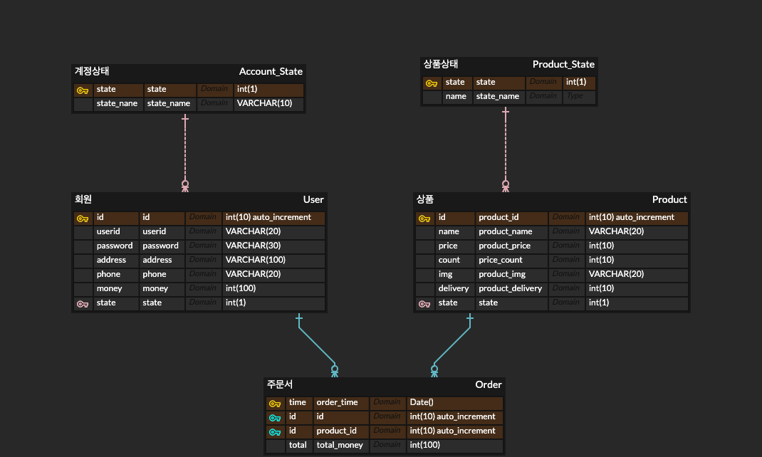
사이트 제작을 위한 준비작업
DB설계
* 구현하면서 설계했던 DB가 조금 바뀔수도 있습니다.

Slide 12
관련분야 조사 내용
디자인만 잘해도 반은 먹고 간다는 말이있다 싶이, 쇼핑몰의 디자인을 중점적으로 조사하였습니다.
조사한결과 대부분 쇼핑몰들의 공통점들을 찾아내었고 그 공통점을 제가 제작하는 사이트에도 적용해 볼예정입니다.
참고로 PC버전 디자인만 조사 하였습니다.

Slide 13
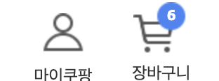
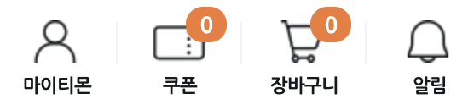
관련분야 조사 내용
메뉴 아이콘
대부분 쇼핑몰들은 우측상단에 메뉴 아이콘들을 배치하고, 이미지 아이콘 심플 하다는걸 알수있었습니다.
쿠팡
티몬

Slide 14


관련분야 조사 내용
검색창
검색창은 모두 페이지 상단에 심플한 디자인으로 구성되있고, 인풋창 안에 돋보기 모양 아이콘이 추가되있다는걸 알수있었습니다.
티몬
옥션

Slide 15
관련분야 조사 내용
슬라이더
슬라이더를 통해 이벤트나 할인정보를 이용자에게 전달할수있다는걸 알았고, 주로 메인페이지를 접속했을때 바로 볼수있는 위치에 배치되있다는걸 알았습니다.
슬라이더의 장면들은 일정시간마다 자동으로 넘어가 여러 정보를 보여줍니다.
티몬
쿠팡

Slide 16
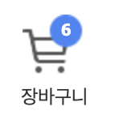
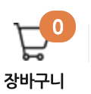
관련분야 조사 내용
장바구니
장바구니를 통해 물건을 찜해둘수있고 물건을 장바구니에 담을시, 메뉴 아이콘중 장바구니 아이콘 현재 장바구니에 담긴 물건의 개수를 보여준다는걸 알게되었습니다.
쿠팡
티몬

Slide 17
페이지 구상도
페이지 구조
서블릿을 이용해 MVC 모델2 방식으로 페이지를 구성할 예정입니다.

Slide 18
페이지 구조
디렉터리 구조 - view영역
공통적으로 사용될수있는 css, js, jsp등은 common 폴더에 넣어 공통적으로 사용 할 예정입니다.
하나의 view당 하나 이상의 jsp파일을 생성할 예정입니다.
하나의 페이지에서만 사용하는 css나 js는 해당 페이지폴더에 넣어 관리할 예정입니다.

Slide 19
페이지 구조
디렉터리 구조 - Model, Controller 영역
Common는 Model또는 공통적인 기능이 들어가는 폴더입니다.
Controller는 Controller폴더에 넣어 관리 할예정입니다.
Service는 Model의 로직을 처리하는 부분입니다.
strings는 view단에 넘겨줄 에러문자열들을 저장하는곳입니다.

Slide 20
Etc
모든 작업 과정들은 GitHub에 업로드하겠습니다.
https://github.com/dobidugi/Mini-shoppingmall
해야할일이나 처리가 완료된것들은 이곳에서 확인할수있습니다.
https://github.com/dobidugi/Mini-shoppingmall/projects/1

Slide 21
감사합니다.

